Slide 1
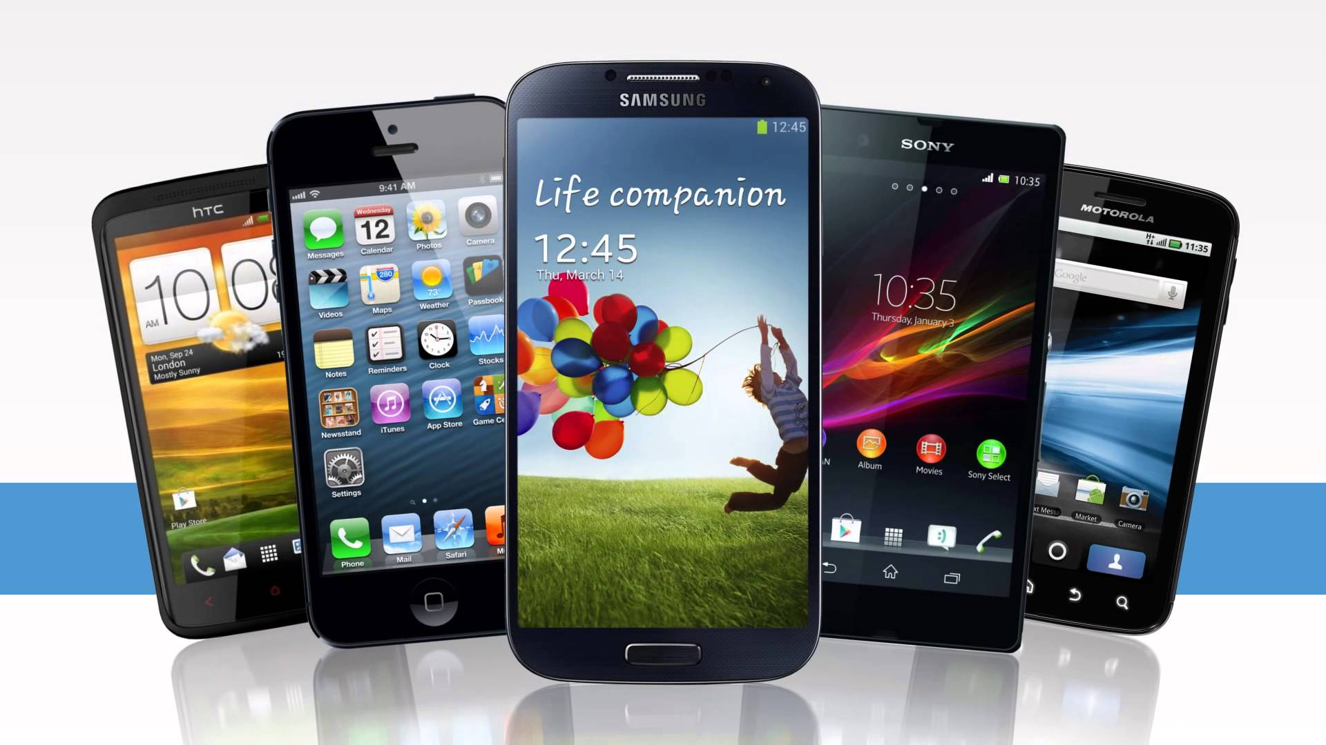
Сохранение здоровья населения в век технического прогресса: «Средство связи – мобильный телефон»
Исследовательская работа на тему:

Slide 2
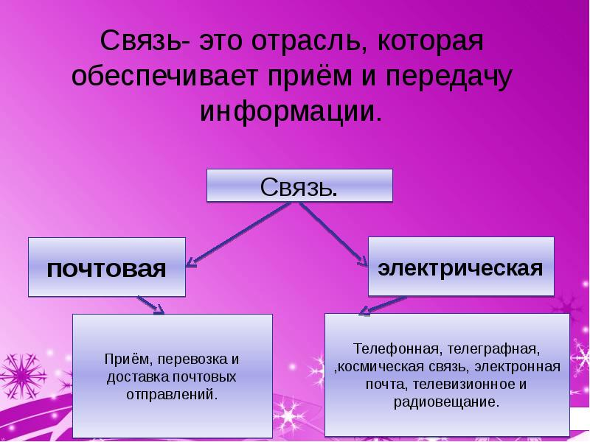
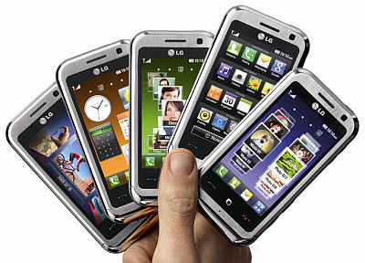
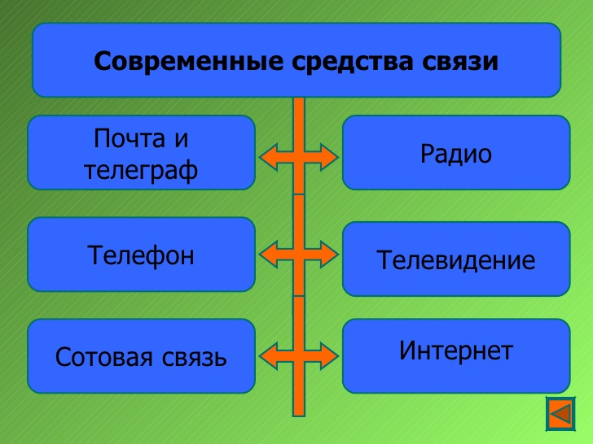
Цель работы: изучить влияние сотовых телефонов на здоровье населения и составить рекомендации по сохранению и укреплению здоровья при их использовании.
Задачи:
1) изучить имеющиеся публикации по данной теме;
2) привести примеры научных исследований влияния средств связи на организм человека;
3) провести анкетирование на тему: значение и популярность мобильной связи;
4) изучить вредные факторы, действующие на организм человека и составить рекомендации безопасного использования средств связи.

Slide 3
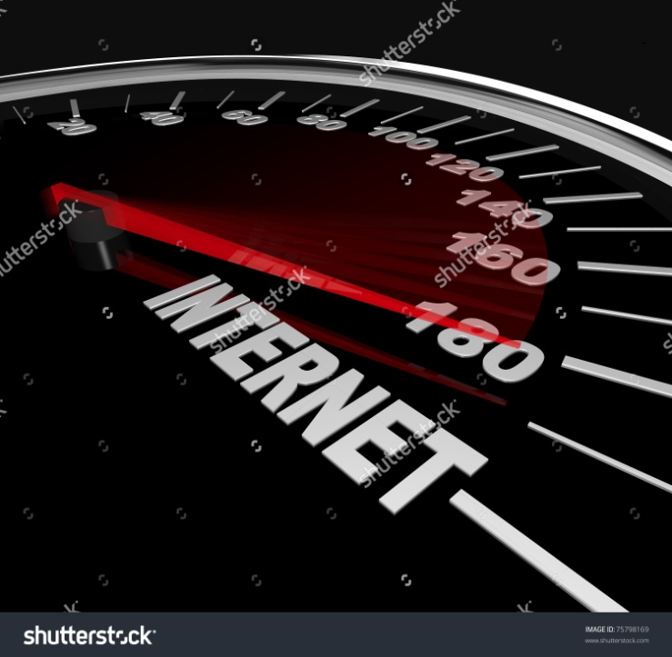

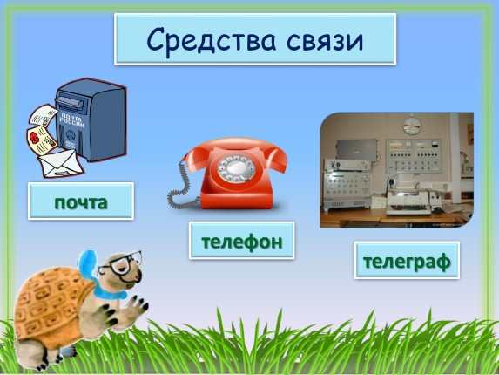

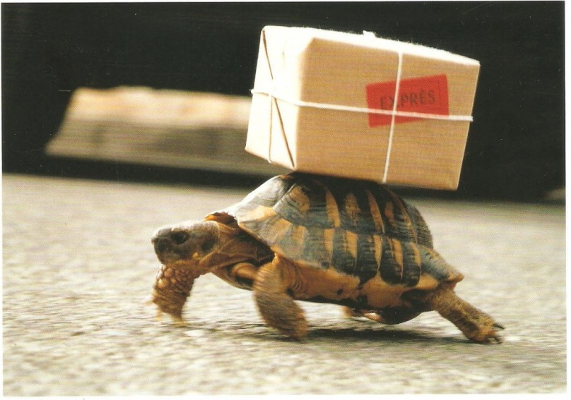

«за»
Быстро
Не удобно
Удобно
Медленно

Slide 4


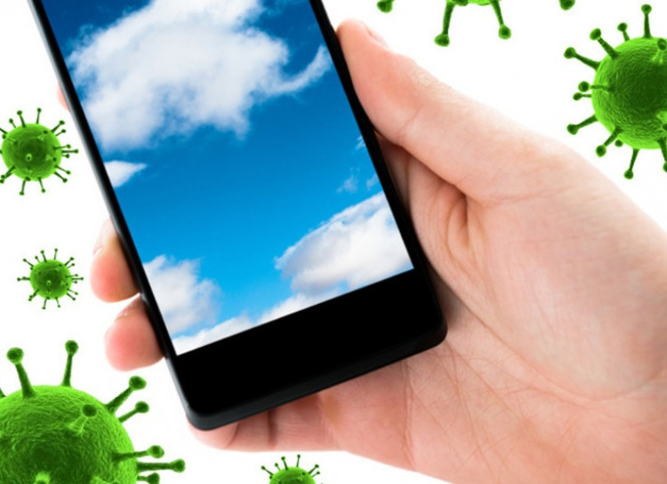
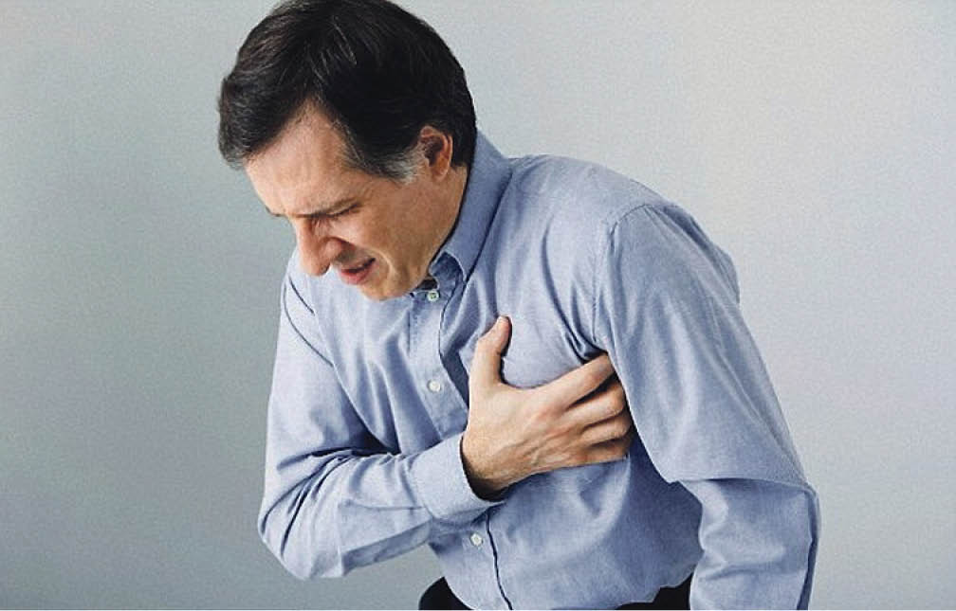



«против»
Вред здоровью

Slide 5
Результаты опроса
100%
75%
45%
55%
15%
45%
40%

Slide 6
Три типа владельцев сотовых телефонов.
«Непривязанные»
10%

Slide 7
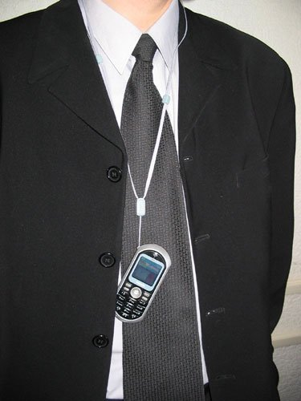

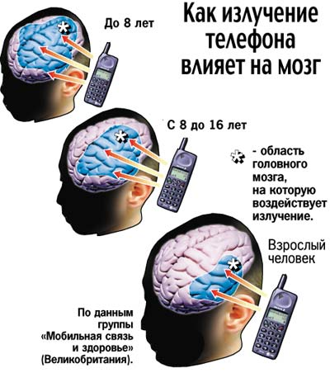
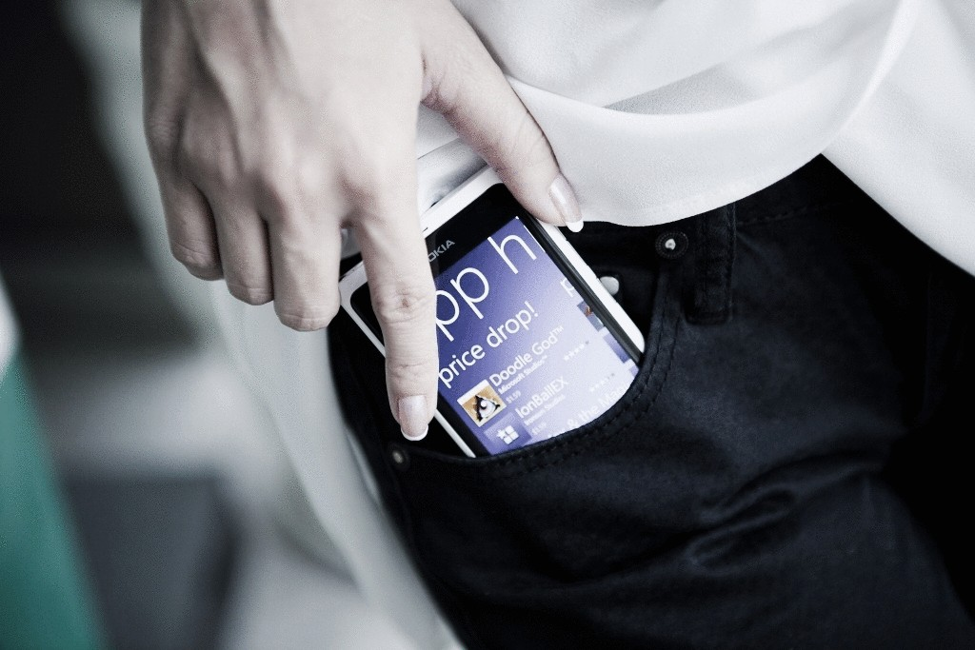
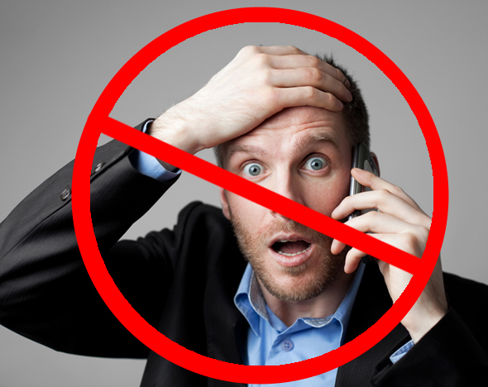
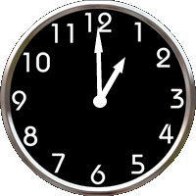
Правила и рекомендации по использованию
мобильных телефонов.

Slide 8
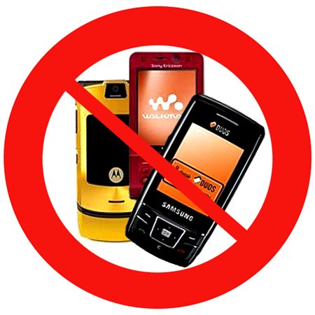
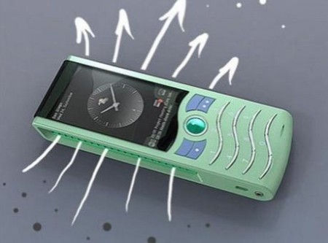

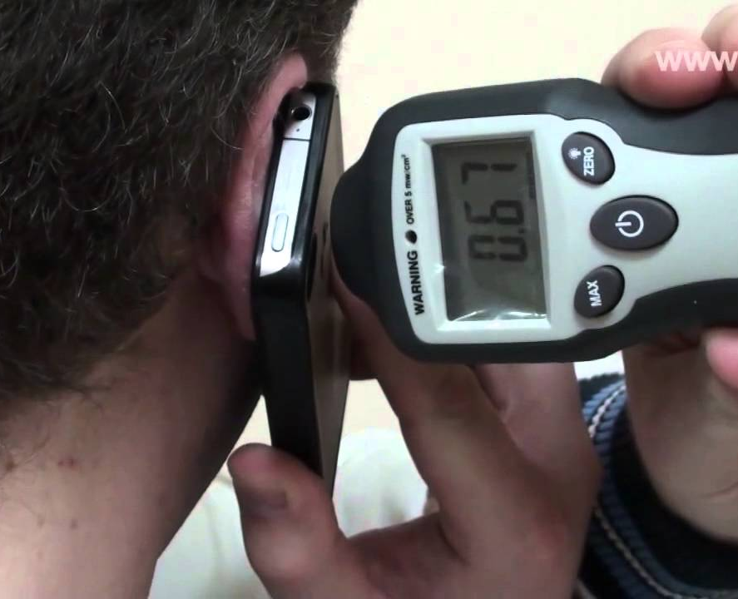
Берегите своё здоровье!!!

